Slide 1
Gait Analysis from 3D-Imagery for Neurological Disorders
14.08.17
Presenters: Or Raveh and guy Adler
Advisor: Oran Rossenberg
In collaboration with Sha’ar Menashe Mental Health Center
Notes:
לא לקרוא את הכותרת בקול.
ראשית להציג את עצמו ואת הרעיון הכללי של הפרויקט (2-3 משפטים): מוטיבציה, למי הוא יעזור, מה הכלים.

Slide 2
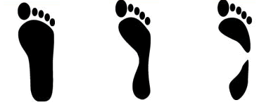
Background
Regular Gait patterns show large variability
Abnormal Gait patterns are even more complex and can be affected by:
Stress, Excitement
Physiological disorders (Parkinson, Club foot, etc.)
Psychiatric disorders (Schizophrenia, Depression, etc. )
Medication and their side effects
A person’s Gait is unique – like a “Footprint”
Notes:
חשוב מאוד להבחין בשינויים בדפוסים ההליכה של החולים. למשל: חולים שלוקחים תרופות עשויים להפסיק לקחת אותם בשל ההפרעה שהן גורמות להליכה שלהם. דבר זה יכול לגרום להתפרצות של מצב פסיכוטי שנעשה קשה יותר ויותר לטיפול. יש להודיע לרופא באופן מיידי על שינויים בדפוס ההליכה ולשנות את המינון של התרופות לפני שזה קורה.
שיטות כמו דיפ לרנינג ו-ס.ו.מ דורשות הרבה נתונים. לכל פציינט יש דפוס הליכה ייחודי, ולכן אין להשוות אותו לנתונים שנאספו מאנשים אחרים.

Slide 3
Motivation
Tying Psychiatric disorders with Gait has not been properly quantified
Physicians have limited patient time – relying solely on expertise/experience
There is no available dataset for either research or clinical care
Providing monitoring for drugs side effects (personal/big-data)
Simple, continuous and non-invasive monitoring solution (vision-based)
Conservation of privacy is mandatory
Notes:
MOVE SOME TO THE FUTURE WORK SECTION

Slide 4
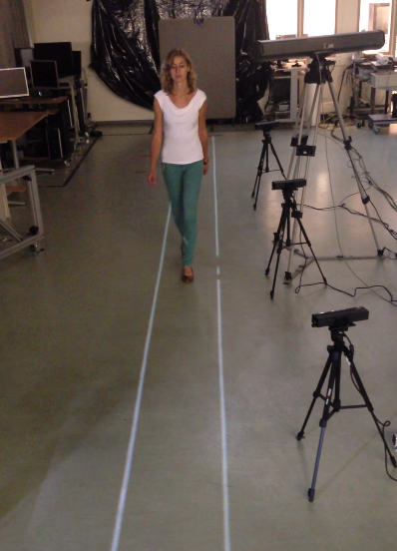
Project Objectives
Develop a gait monitoring system based on 3D-vision
Constructing a 10 Meters Walk Test (10MWT) virtual-corridor
Enabling 24/7 monitoring using computer-vision
Preform data collection of synthetic walking abnormalities
Devise and extract relevant gait parameters
Suggest a learning-based approach for walking-patterns classification
Must be data-driven approach
Adjustable for future feature addition
Robust
Notes:
Important Things to mention:
להסביר מה השינויים שאנחנו מצפים לראות במאפייני ההליכה. כך אנחנו מסבירים איך בחרנו בהם, ומחברים את התחלת המצגת ואת סופה.
להסביר בזהירות על הגבלות כוח האדם.
להסביר שהמערכת תפעל גם בהליכה ספונטנית של החולים במסדרון וגם כאשר פסיכיאטר מבקש מהם ישירות ללכת.
אנונימי, לא פולשני
רובוסטי לשגיאות ובעיות קליטה
להסביר מה אנחנו רואים בתמונה
Quantitative approach to gait analysis is rare
Stride length
Walking velocity
Arm movements
etc…
2- Insert different gait patterns that have been recorded (3-4 examples) and their amount
3- Devise a set of physiological attributes that describe walking-patterns

Slide 5
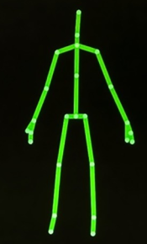
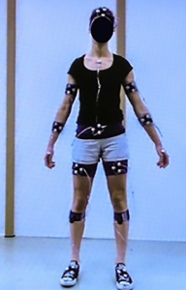
Tools and Background
Step 1: 10MWT Corridor
Kinect – is a depth camera with a skeleton estimation algorithm
Corridor Point Cloud (PCL)
Estimation of skeleton points
Floor plane vector
Skeleton points allow absolute privacy conservation
Assessment of a Multi-Kinect Corridor (Geerse et al, 2015 )
Comparison of Kinect and Optotrack recordings
High correlation between recordings – proof of concept
Notes:
Important things: 1) About the paper:
Daphne J. Geerse, Bert H. Coolen, Melvyn Roedink, “Kinematic Validation of a Multi-Kinect v2 Instrumented 10-Meter Walkway for Quantitative Gait Assessments”, Plos One 2015.
10MWT – 10 Meter Walk Test.
הקמת מסדרון וירטואלי בן ארבע מצלמות קינקט לצורך צילום 10MWT
השלד בזמן ההליכה מתועד באמצעות מצלמות הקינקט, ובאמצעות שיטה סטנדרטית מדויקת
השוואה בין השלדים המתקבלים בשיטות השונות ובין פרמטרים משוערכים
מתקבלת קורלציה גבוהה ביניהן ומעידה על אמינות ביצוע המדידה באמצעות מצלמות קינקט
2) Explain the picture and why Optotrack is a mess to work with.
3) Explain the Challenges with more detail – but wait with the second one to the next slide.

Slide 6
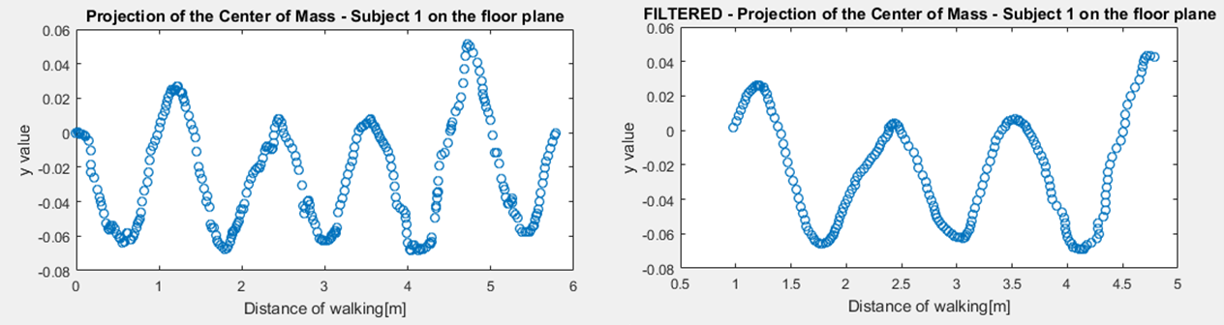
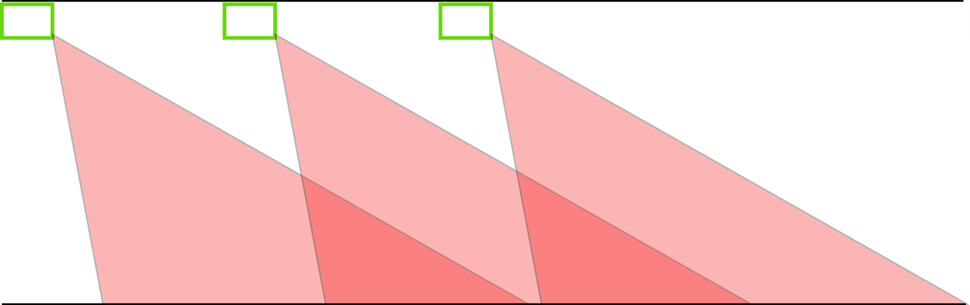
Cameras Location Challenges
Step 1: 10MWT Corridor
 | Value | Condition
Height Above Floor | 2 meters | given
Tilt angle | Most Acute (~55 degrees) | optimized
Direction | Opposite | optimized
Inter Camera Distance | 1.75 meters | optimized
Non-ideal location effects
Noisy recordings below knees
Ankles are reliable
Suggested solutions
Parks-McClellan Filters
Identify and discard unreliable frames
Using difference between skeleton points
Notes:
Important Things:
Emphasize that we have done a great amount of work here – and optimized the camera locations.
Ellucidate that inter-camera distances are important for calibrations, and that we shall elaborate later.
Important Things:
Parks McClellan Filters were used for filtering the noise, but a reliable use of them requires knowledge of the noise frequencies and therefore is only of limited use.
Discarding Unreliable frames – is done at the beginning and end of each Kinects recordings.
To overcome the need to know exact frequencies, we will sometimes use the difference between parts (such as ankles) and not the parts themselves – this is more reliable.
Real chosen values!!!

Slide 7
Challenges with Fusion of Multiple Kinects
Step 1: 10MWT Corridor
Recordings initiation – Python remote call
Kinects activation are not simultaneous
Extracting recording Information
C++ code by Simon Krogmann
Spatial Synchronization
Find initial translation vector (manually, Cloud Compare)
Use Iterative Closest Point (ICP) to create approximate translation
Adjust manually when needed
Notes:
Important things:
Emphasize that The kinects initiations are not simultaneous (but surely approximately they are – it’s only a matter of 2-3 seconds), therefore we do not use this assumption in the following.
Future works might be needed to solve some of these problems.
Explain who Simon is and what his contributions are.
IMPORTANT – remark that space synchronization is only needed every once in a while, and when you install a different camera setup
Add calibration with chessboard

Slide 8
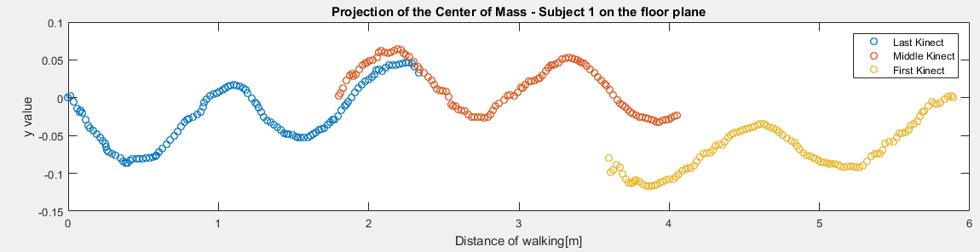
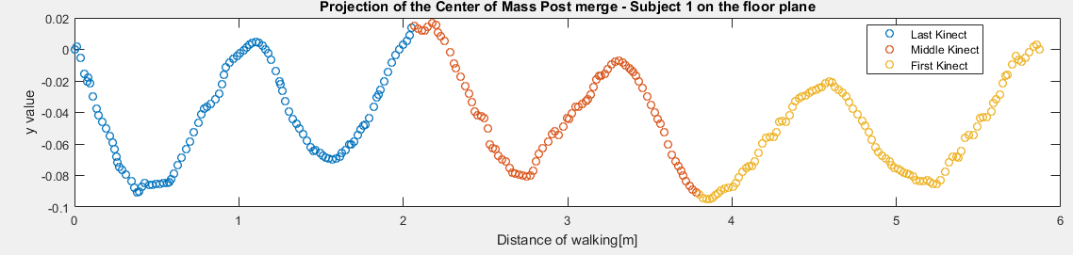
Spatial Fusion Example
Step 1: 10MWT Corridor
Center of Mass projection on the floor plane
Post spatial synchronization
Non continuous path
After Merging (“Copy-Paste”)
Continuous path
Notes:
(Video C.7)
שלבי הסנכרון והאיחוד: (לפי הקודים שגיא כתב שטוענים סרט)
סנכרון מרחבי:
טוענים את סדרת נקודות השלד מכל מצלמה ומעיפים את הנקודות שלא מרוחקות בין 2 ל-4 מטרים מהמצלמה (לפי GetSkeletonDist
מעיפים גם נקודות inferred (? גיא אומר שלא)
עבור כל מצלמה מעבירים אותה למערכת הצירים של המצלמה הראשונה. הטרנספורמציה נעשית על ידי כפל במטריצה אורתוגנולית (סיבוב) + העתקה.
כרגע משתמשים במטריצות שכבר מצאנו, אך כשמשתמשים במערכת אחרת או שהמערכת זזה, צריך לחשב מחדש עם ICP + תיקון ידני. בעתיד ייבנה GUI לתיקון הידני שיהפוך אותו לקל.
כאן רואים שהתיקון הידני הזה לא מדויק בעצמו לכל הסרטונים, והאיחוד מטפל בזה.
השלבים הבאים מתבצעים ב-Kinects_merge_with_cut_GUY_OR
2) טיפול זמני ואינטרפולציה:
ראשית אינטרפולציה וטיפול זמני לכל מצלמה בנפרד:
לכל מצלמה מגדירים את הזמן האחרון בוקטור הזמנים כ-0, כך שכולן מסתיימות באותו זמן (לא משתמשים בזה בהמשך, זה סתם)
כמו אצל ההולנדים, מוחקים פריימים שבהם: יש פחות מ-16 נקודות שאינן inferred או הראש הוא inferred או שתי ה-foots הן inferred.
אינטרפולציה לינארית: לכל נקודת שלד בנפרד עושים אינטרפולציה לינארית כך שוקטור הזמנים יהיה כפולות של 33ms. לא ממלאים פריימים חסרים.
אינטרפולציית spline: לכל נקודת שלד בנפרד עושים אינטרפלוציית ספליין כך שוקטור הזמנים יהיה במרווחים של 33 מילישניות בדיוק (ממלאים פריימים חסרים).
3) איחוד מצלמות:
לכל מצלמה מסתכלים רק על ההטלה של מרכז המסה על מישור הרצפה ומאחדים לפי זה (גם לפי הגובה מעל המישור).
עבור מצלמה i ומצלמה i+ מסתכלים על המקטע בציר x שמשותף להן, וחותכים באמצע (החיתוך מתבצע לסדרת השלד השלמה – זורקים פריימים שלמים)
מדביקים – לכל נקודת שלד בנפרד מוצאים את וקטור ההפרש בין תחילת מצלמה i לסוף מצלמה i+1 , ומדביקים את תחילת i לסוף I+1 עבור כל נקודת שלד עם ההפרש שלה, אך לכל זמן באותו אופן.

Slide 9
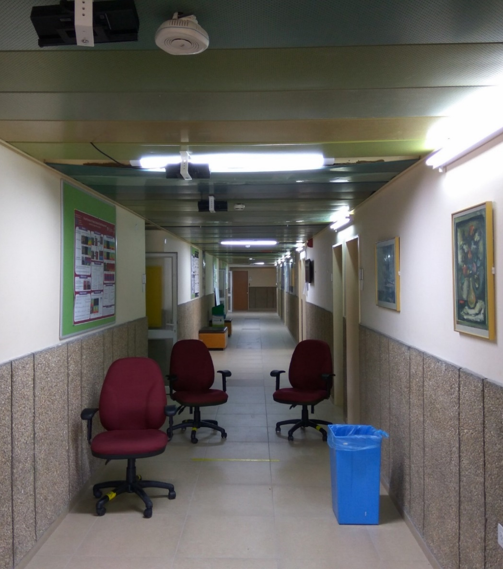
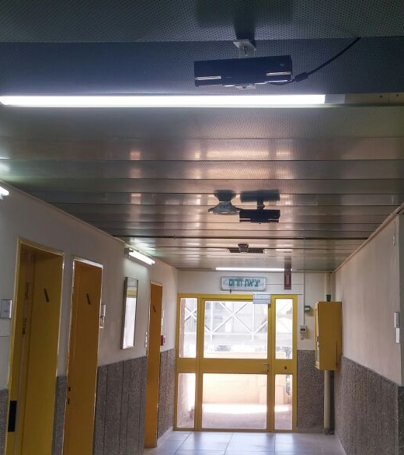
Corridor Pictures
Step 1: 10MWT Corridor
Opposite of
Walking Direction
Walking direction
Notes:
Important Things:
1) Explain that the chairs are just for calibration, and that it will not be the case all the time.

Slide 10
Examined Gait Patterns
Step 2: Data Collection
Variable stride length - from short to long strides
Limping by dragging one leg
Various hand movements and rigidity
Swinging hands parallel to the direction of walking
Swinging hands perpendicular to the direction of walking
Rigid hands
Each gait pattern was recorded with different intensities
Notes:
להסביר למה בחרנו בכל פרמטר (במידת האפשר), מה החשיבות מבחינת החולים. עד כמה שידוע לי הפרמטר היחיד שקיבלנו המלצה עליו מרן הוא תנועתיות ידיים – וזה משהו שבאמת נראה אצל חולים פסיכיאטריים.
בנוסף גם נאמר שאורך צעד קצר יכול להצביע על "מצב דאון".
2) להסביר שבשביל אלגוריתם הלמידה, כל דפוס הליכה צולם במספר קבוצות עם הרבה סרטונים מאותו סוג.

Slide 11
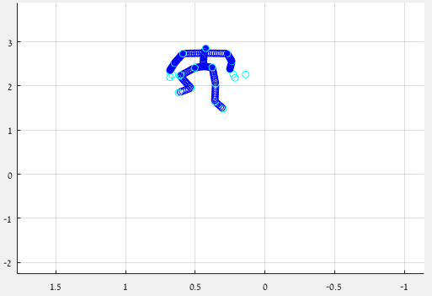
Regular Gait Visualization
Step 2: Data Collection
Can you see where the figure moves between cameras?
Noise below the knees

Slide 12
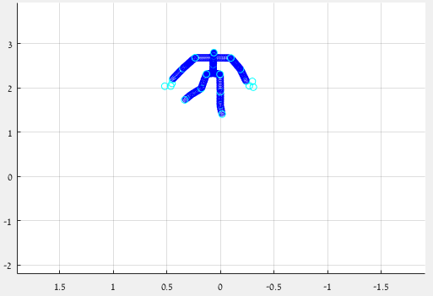
Swinging Hands Visualization
Step 2: Data Collection
Which parameters would you choose to identify this pattern?
Which other walking patterns have the same parameters?
Notes:
ציון סיבות אפשריות למראה הידיים לעומת שאר הגוף....
זווית הצילום?
האם זה משבש את הפרמטרים המשוערכים?
האם קיבלנו הפרדה לקבוצת סרטונים הזו?

Slide 13
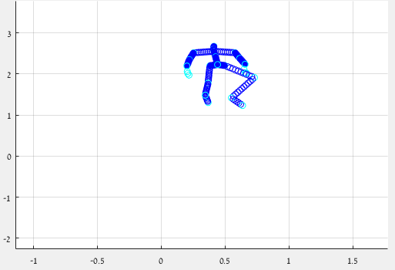
Joints Error Estimation
Step 2: Data Collection
Will this damage the parameters estimation?
Error is fixed in last camera

Slide 14
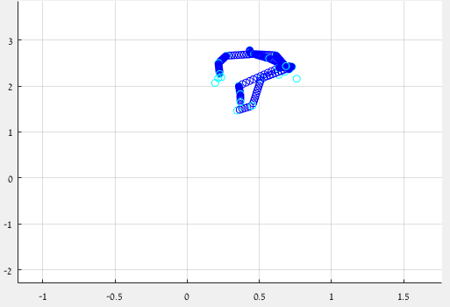
Possible Origins for Errors
Step 2: Data Collection
Camera locations
Communication problems
Technical issues
Adjusting the skeleton estimation algorithm
Notes:
בעיות תקשורת – כבל USB
בעיות טכניות – קינקטים ישנים
אלגוריתם שערוך השלד – אולי ניתן להריץ אותו לא בזמן אמת כדי לקבל תוצאות יותר מדויקות.

Slide 15
Smoothness
Step 2: Data Collection
Regular gait, relatively smooth transition between cameras

Slide 16
Smoothness – Small Steps Pattern
Step 2: Data Collection
Can you see where the transition between cameras occurs?
Notes:
להסביר למה יש מעבר לא יפה – בגלל בעיות המעבר בין המצלמות וכו'.
אפשר לציין שזה יכול להשפיע לרעה על תוצאות הDM תוך שימוש עם וקטור שלד מלא, אבל ברגע שנוציא פרמטרים זה לא מאוד משמעותי.
כמו כן לציין שראינו קםד שסינון יכול לעזור כאן.

Slide 17
Parameters Estimation
Step 3: Gait Parameters
Use raw input of skeleton joints
Calculate virtual points:
Difference between ankles
Center of Mass
Any combination of the regular points
Calculate parameters
Dominant frequency
Standard deviation
Mean value
Velocity

Slide 18
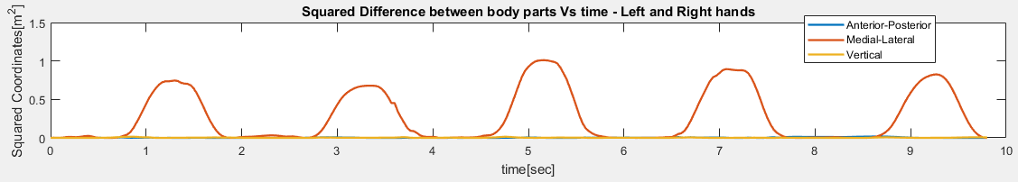
Perpendicular Swinging
Step 3: Gait Parameters
Average squared distance between hands for each axis
Noticeable variation in the y axis
Estimated parameters:
Direction | Average Squared Distance [m^2]
Anterior Posterior | 0.003
Medial Lateral | 0.27
Vertical | 0.002

Slide 19
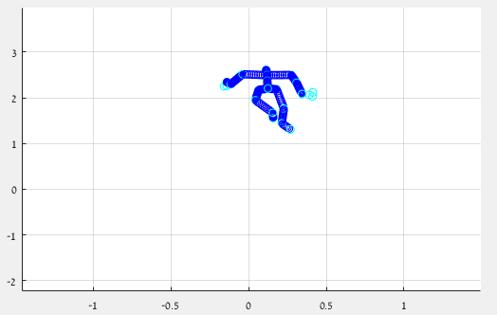
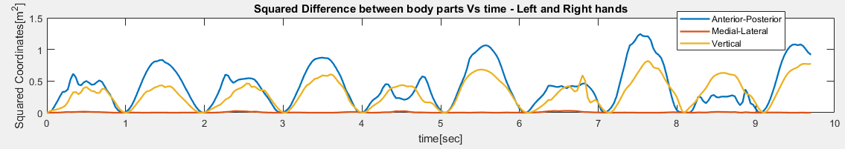
Parallel Swinging
Step 3: Gait Parameters
Average squared distance between hands for each axis
Noticeable variation in the x and z axis
Estimated parameters:
Direction | Average Squared Distance [m^2]
Anterior Posterior | 0.42
Medial Lateral | 0.005
Vertical | 0.31
Notes:
בסרטון יש קפיצות רבות – זו דוגמא לכך שלמרות זאת הצלחנו לשערך פרמטרים בצורה מאוד איכותית. אם היינו מכניסים את הסרטון ישירות ל-DM, ייתכן שהרעש היה מפריע מאוד להורדת המימדיות.

Slide 20
Manifold Learning Approach
Step 4: Learning Approach
Learning-based approach for walking-patterns classification
Diffusion Maps algorithm (Coifman,2006) was chosen
Unsupervised manifold learning algorithm
Applicable for small unlabeled portions of data
Non-linear and robust
Easy to add future data features
Enables dimensionality reduction
Notes:
מכיל הסבר על שיטת הלמידה הלא-מפוקחת Diffusion Maps (DM), ומשווה אותה לשיטות למידה אחרות
הורדת המימדיות מלווה בסידור סט הלימוד לפי פרמטרי השינוי העיקריים בו – ללא ידיעתם מראש
הלימוד יעיל ודורש מעט דוגמאות ביחס ללמידה מפוקחת
הלמידה מאפשרת הורדת מימדיות לא לינארית
לציין במפורש ש-Diffusion Maps = DM ושכך נקרא לזה בהמשך!

Slide 21
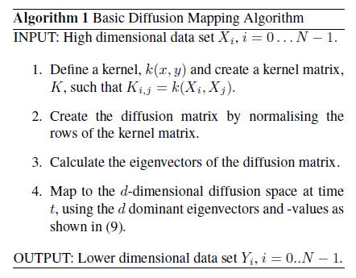
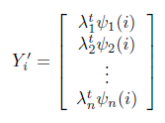
DM Algorithm Outline
Step 4: Learning Approach
(J. de la Porte, 2008)
Notes:
יש לנו נקודות במרחב רב מימדי על מניפולד. אנחנו רוצים לבצע הורדת מימדות שתאפשר לנו לזהות קלאסטרים, כאשר אנחנו שומרים על המרחק בתוך המניפולד.
האלגוריתם כולל מעט שלבים ויעיל חישובית. הורדת המימדיות מאפשרת לנו לראות את המרחק הגאודזי בתור מרחק על מישור וכך להבחין בין קבוצות שונות.

Slide 22
Algorithm Input
Step 4: Learning Approach
Each group contains videos with similar pattern:
Regular walking group
Light limping group
Heavy limping group
Input to the DM:
Full recordings of all body joints
Extracted gait parameters (which ones?)
Expected results: clustering by category

Slide 23
Full Skeleton Results
Step 4: Learning Approach
Input:
Videos of different groups with specific hand movement pattern
Multiple videos of each pattern
Each frame contains 25 joints
Failed to cluster!
Notes:
להדגים את ההליכות ולדבר על הניסוי, להסביר על הפרמטרים, להראות את הפרמטרים
הכנסת שלד שלם לתוך האלגוריתם לא מאפשרת הפרדה טובה בין הקבוצות.
להסביר בכלל מה רואים כאן! כשפסיכיאטר יסתכל על זה הוא לא יראה צבעים!
השערות למה זה לא עובד ככה.

Slide 24
Defined Parameters Results
Step 4: Learning Approach
Cardinal Parameters:
Distance: right-left hand
Distance: right hand to Center of Mass
Distance: left hand to Center of Mass
Other parameters:
Distance between ankles
Notes:
כאן יש מספר רב של פרמטרים (תדירות, מרחק בין הרגליים, מרחק בין הרגליים למרכז המסה...) שמחולקים שורה בין הצירים.
Velocity: CM
Pairs: HandRight-HandLeft, CM-HandRight, CM-HandLeft, AnkleLeft-AnkleRight

Slide 25
Selected Parameters Results
Step 4: Learning Approach
Distance: right-left hand
Distance: right hand to Center of Mass
Distance: left hand to Center of Mass
Successful clustering!
Notes:
ניתן אולי להפריד עוד יותר את הקבוצה הימנית.
שימו לב שהקבוצה הימנית התחתונה התקרבה יותר מאשר השקופית הקודמת! אולי חולים שמנסים לא לנופף ידיים ייראו כמו הידיים המוחזקות?
Velocity: CM
Pairs: HandRight-HandLeft, CM-HandRight, CM-HandLeft

Slide 26
Further Investigation
Step 4: Learning Approach
Applying DM on closely mapped clusters
Only selected parameters
Using the same data
Further separation is achieved!

Slide 27
Future Goals
Technical issues:
Skeleton tracking – per user ID (integrate both projects)
Automated calibration process
Solve clock synchronization issues
Recognize, fix or remove faulty videos
GUI for researchers – enable parameters selection & visualization
Further investigate parameters selection and extend ML methods
Data collection and analysis of real patients

Slide 28
Summary
We built a working Kinect corridor with multiple cameras
We can record videos and extract interesting gait parameters
The amount of noise in the system requires careful calibration and camera placement
Recording can be anonymous
A learning system can separate clusters with similar properties
Clustering can be more precise if we pick the best parameters

Slide 29
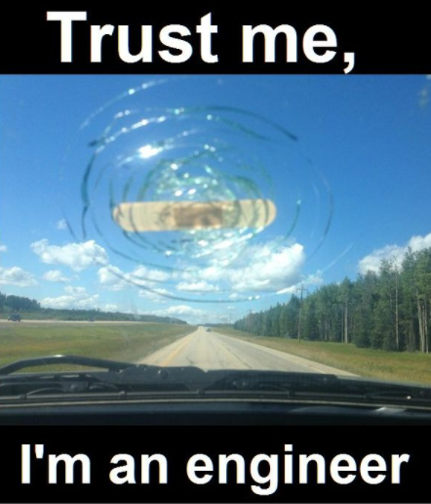
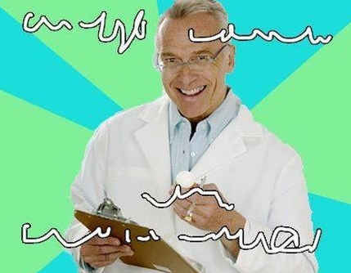
Thank You For Listening!

Slide 30
Parameter Estimation
Velocity For each body time series
Average and standard deviation (std)
Projections on floor
Difference between two body parts
Average and std of the distance
Average and std in each axis
Frequency of Walking
Calculated between two body parts for stability
Notes:
מהירות: מקבלים את וקטור המהירויות בכל ציר ואת סדרת הזמנים המתאימה. בנוסף מקבלים את הממוצע והשונות בכל ציר, וניתן לקבוע אם רוצים לעשות את כל זה עבור הטלה על הרצפה או לא.
הפרש בין חלקי גוף: בוחרים שני נקודות גוף כלשהן, למשל ידיים. קודם כל מחזירים את ממוצע ושונות המרחקים (כלומר סדרת מרחקים מתוך ההפרש התלת מימדי). לאחר מכן מחשבים הפרש, הפרש בריבוע ושונות הפרש בריבוע עבור כל ציר בנפרד.
3) תדירות:לוקחים שוב שני חלקי גוף, ולכל ציר בנפרד מחשבים את סדרת זמני ההפרש. ואז עושים לה FFT ומחזירים את ה-DFT + את ציר התדר, ואת התדר המרכזי שנלקח כמקסימום הDFT.

Slide 31
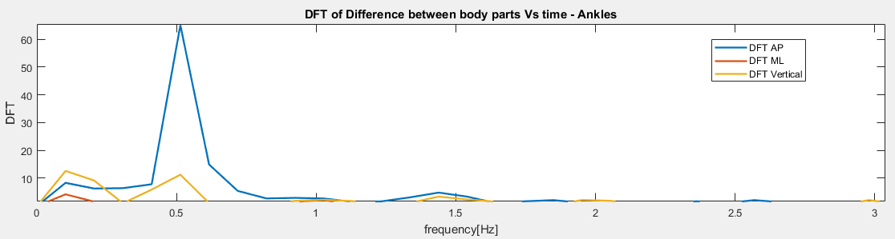
Frequency Estimation
Graph shows the DFT of the differences between ankles series
Same Video as before (B.4)
Noticeable peak in the direction of walking
Estimated Frequency is 0.51 [Hz]

